Slide 1
Asociación entre las autoridades encargadas de expedir licencias y la industria en la implantación de los controles de transferencia de armas: una perspectiva industrial

Slide 2
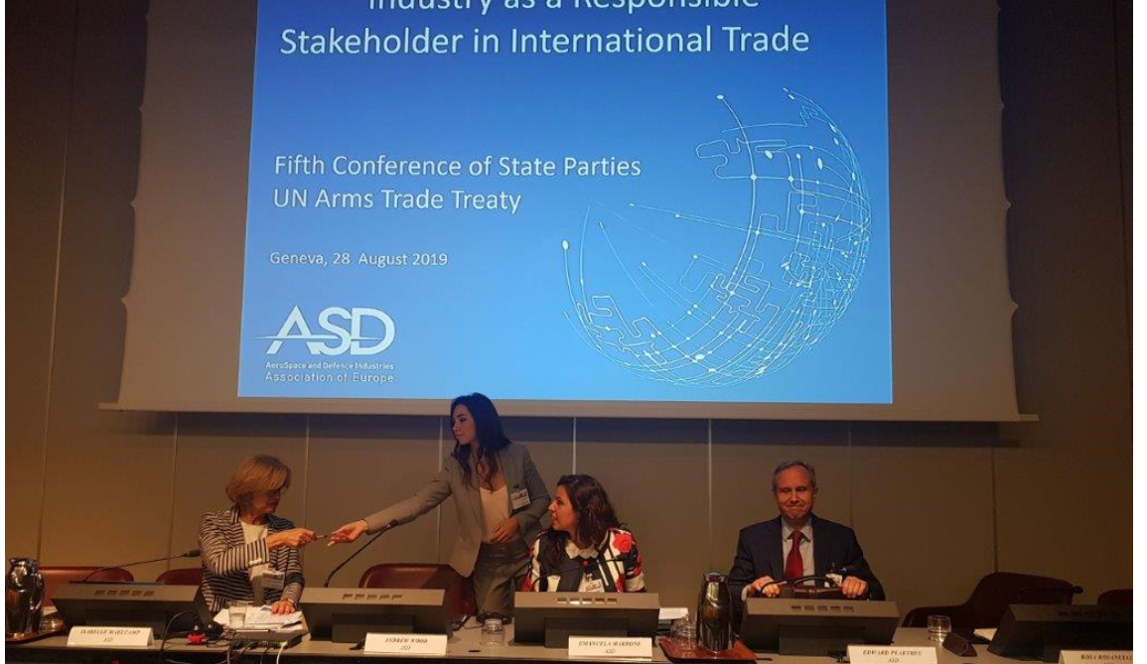
El papel de la industria en el proceso del TCA
Desde los inicios del proceso del Tratado sobre el comercio de armas de las Naciones Unidas, la industria ha estado muy implicada en la labor de desarrollo.
El preámbulo del Tratado reconoce la función voluntaria y activa de la industria.

Slide 3
Procesos efectivos y programas internos de cumplimiento
El saber hacer de la industria puede desempeñar una función importante
Advertir «señales de alerta» y otros indicadores de riesgo
Procesos relativos a los controles de exportaciones efectivos y programas internos de cumplimiento.
Ser capaz de ponerse en contacto de manera exclusiva con sus socios comerciales y clientes en otros países
En particular, aquellos que no son Estados Partes del Tratado.
Ello puede beneficiar al objetivo de alentar una mayor participación en el TCA

Slide 4
Perspectiva industrial e impulsores para programas internos de cumplimiento

Slide 5
En la práctica: La importancia de los programas internos de cumplimiento
Medidas orientadas específicamente a la prevención del comercio ilícito o el desvío de armas convencionales
Un modo de sistematizar las medidas de control de exportaciones de una empresa
Coordinar los ingentes esfuerzos para prevenir las infracciones mediante:
procedimientos operativos uniformes
salvaguarda y
el compromiso del personal

Slide 6
Desafíos y tendencias actuales
Nuevas tecnologías y exportación de bienes inmateriales
Entorno regulatorio complejo (normativa extraterritorial, actualización normativa continua...)
Internacionalización de la industria
Diferencias en la implantación de un país a otro
Presión reguladora creciente
Imagen y prensa negativa
Notes:
.

Slide 7
El papel de la industria en la implantación de los controles de transferencia de armas
Estados
Industrias
Programa interno de cumplimiento
Ley
Reglamento
T C A

Slide 8
Cooperación con las autoridades normativas: Intercambios proactivos y en materia de divulgación
La difusión del Gobierno a la industria, el diálogo sincero y la comunicación resultan fundamentales.
Diálogo sincero
información sobre actualizaciones en el ámbito normativo e «interpretaciones oficiales»
puesta en común de las mejores prácticas
anticipación y mitigación de los riesgos ligados al cumplimiento de las exportaciones
mejorar la comprensión de los reglamentos aunque igualmente, se prefiere el enfoque de la autoridad
promoción de prácticas efectivas y normas más coherentes
Notes:
.

Slide 9
Un amplio abanico de posibilidades para las actividades de divulgación
Entre las herramientas para la divulgación, se hallan:
consultas
seminarios/sesiones informativas/talleres
visitas de empresa
portales web, boletines y «ventanillas únicas»
Las visitas de empresa son una herramienta particularmente eficaz
en especial, para aproximarse a las pequeñas y medianas empresas
permitir testimoniar la realidad de un exportador, así como sus riesgos y desafíos
son beneficiosas tanto para la autoridad como para el exportador dado que refuerzan la comprensión mutua y permiten forjar confianza
ofrecen a cada uno la posibilidad de plantear preguntas que sean pertinentes a los retos específicos de los exportadores
Cooperación con las asociaciones industriales
Notes:
These tools may

Slide 10
La industria no actúa únicamente como «guardameta», sino también como «delantero»
cooperar de modo proactivo con las autoridades responsables de la expedición de licencias a través de asociaciones profesionales o bien otros formatos de intercambio y debate.
contribuir a un diálogo
ayudar a plantear temas ligados a la aplicación
observaciones relativas a resultados prácticos y posibles efectos colaterales e interpretaciones
comprensión de abajo hacia arriba de la repercusión/efectos económicos en la competencia.

Slide 11
¿La industria como catalizadora o divulgadora?
La industria tiene intención de examinar otros operarios y competidores similares. Cabe la posibilidad de que las recomendaciones de las autoridades se perciban como demasiado «teóricas»/alejadas de los desafíos operativos.
Tanto los ejemplos fácticos como la información pragmática redundan en un lenguaje más comprensible para los homólogos y se trasladan a la práctica por medio de ejemplos.
Unos efectos positivos prolongados pueden derivarse del establecimiento de redes con o entre empresas para compartir mejor experiencias.

Slide 12
La cooperación con la industria en un «mundo ideal»
En un «mundo ideal», las autoridades que otorgan licencias:
poseen una comprensión práctica de la industria y las distintas situaciones hipotéticas que pueden suceder en la vida real;
existe la transparencia para reunirse, comprender y debatir sin ser tendenciosos;
reconocen que, «por naturaleza», las industrias de la defensa no no se contraponen a los derechos humanos sino que llevan a cabo una labor para impedir cualquier problema;
comprenden los avances tecnológicos y la rapidez con la que quedan anticuados los principios tradicionales;
se esfuerzan por adaptarse a la atemporalidad de los requisitos de la industria, a las variopintas situaciones hipotéticas y pueden proponer soluciones; y
se hallan «en actitud de escucha» y son sinceras acerca de su argumentación y preocupaciones, estimulan los intercambios y la comprensión mutuos.

Slide 13
¡Muchas gracias por su atención!
rosa.rosanelli@patriagroup.com

